Slide 1

NOMBRES DE ATRIBUTOS DIFERENTES PARA EL MISMO CONCEPTO Objeto GeneXus: Grupo de Subtipos

Slide 2
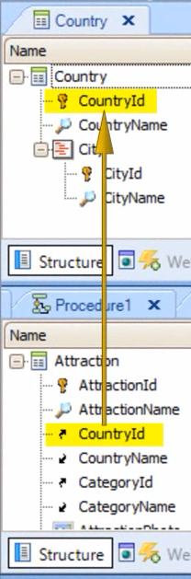
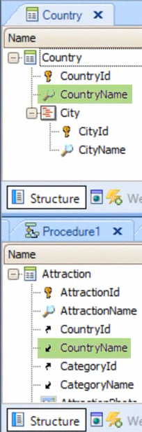
GeneXus establece relaciones por los atributos de igual nombre.
Transacción
Country
Transacción
Attraction
OBJETO: GRUPO DE SUBTIPOS
Notes:
GeneXus siempre asume que si usamos el mismo nombre de atributo estamos representando el mismo concepto.
Sin embargo, hay casos en los que podríamos necesitar usar nombres de atributos distintos para el mismo concepto, e indicarle a GeneXus que ambos nombres significan lo mismo. Veamos esto con un ejemplo…

Slide 3
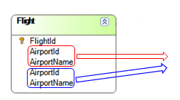
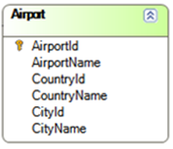
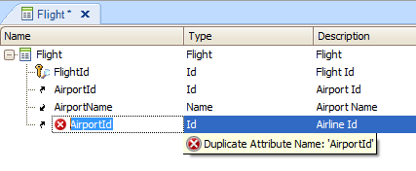
Necesidad de que atributos con nombres diferentes representen el mismo concepto
origen
destino
OBJETO: GRUPO DE SUBTIPOS

Slide 4
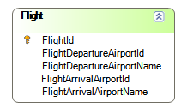
Definiendo la solución…
origen
destino
Distintos nombres de atributos
¡no existe relación!
OBJETO: GRUPO DE SUBTIPOS
Notes:
¿Cómo podemos hacer entonces para ingresar 2 aeropuertos en una misma transacción? Evidentemente vamos a tener que usar nombres de atributos diferentes para almacenar la información de origen y de destino del vuelo que queremos registrar.

Slide 5


Mediante subtipos se puede establecer que dos atributos que se llaman diferente correspondan al mismo concepto.
SUBTYPE OF…
FlightDepartureAirportId
is a
AirportId
FlightArrivalAirportId
is a
AirportId
SUBTYPE OF…
OBJETO: GRUPO DE SUBTIPOS
Notes:
Cuando un atributo se llama distinto a otro ya definido pero ambos representan el mismo concepto podemos decirle a GeneXus que el nuevo atributo es subtipo del otro y a partir de ese momento GeneXus los considerará exactamente como si fueran la misma cosa. En nuestro ejemplo, ambos atributos son Aeropuertos.

Slide 6
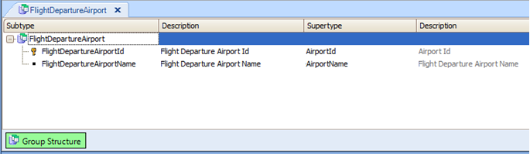
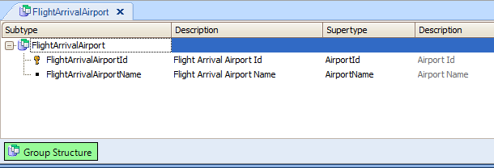
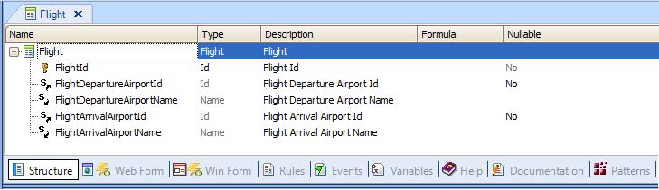
SOLUCIÓN
OBJETO: GRUPO DE SUBTIPOS

Slide 7
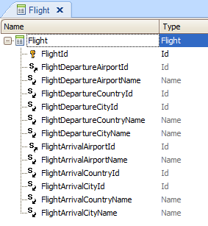
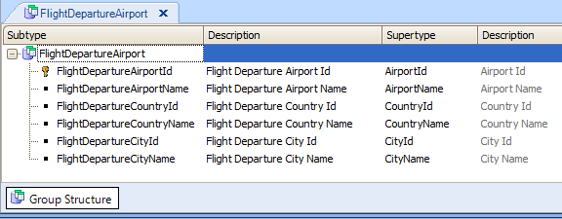
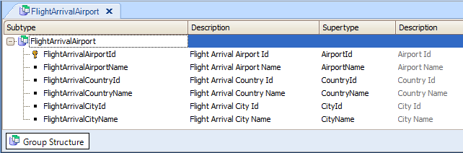
¿Y si de cada aeropuerto queremos ver su país y ciudad?
SOLUCIÓN
OBJETO: GRUPO DE SUBTIPOS

Slide 8

¡Hagamos todo esto en GX!
OBJETO: GRUPO DE SUBTIPOS

Slide 9
Observaciones
→ No definimos un único grupo con todos los subtipos.
→ Lo correcto es:
Definir un grupo de subtipos por cada conjunto de atributos que se correspondan entre ellos.
Cada grupo de subtipos debe contener obligatoriamente un subtipo de atributo primario (que es llave primaria de una tabla) o conjunto de atributos que forman una llave primaria.
En cada grupo de subtipos, definir todos los atributos subtipos que necesitemos conocer, pertenecientes a la tabla base y/o extendida de la clave primaria del grupo.
OBJETO: GRUPO DE SUBTIPOS

Slide 10
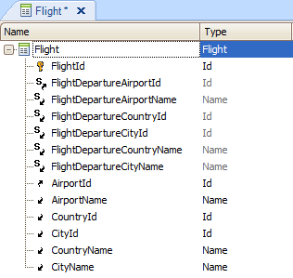
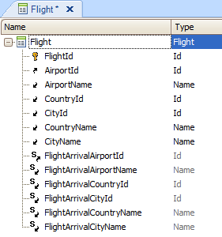
Otras posibles soluciones
1 grupo de subtipos
“FlightDepartureAirport”
1 grupo de subtipos
“FlightArrivalAirport”
OBJETO: GRUPO DE SUBTIPOS
Notes:
Otra solución posible hubiera sido cambiarle el nombre solamente a los atributos de uno de los aeropuertos (y no de los 2 aeropuertos, como mostramos anteriormente).
En la primera solución de esta imagen se le cambió el nombre a los atributos relacionados al aeropuerto de partida.
En la segunda solución de la imagen se le cambió el nombre a los atributos relacionados al aeropuerto de arribo.
En ambos casos, a los nuevos nombres de atributos los definimos como subtipos, representando de esta forma que son Aeropuertos respectivamente.

